Slide 1
Pidgin e creoli

Slide 2
DEFINIZIONI PRECEDENTI
“A language which hase arisen as the result of contact between peoples of different languages, usually formerd from mixing of the languages” (Unesco 1963: 46).
Notes:
Attenzione alle peculiari condizioni di nascita e sviluppo si ha anche nella definizione che è tratta da una pubblicazione non specialistica come quella di bloomfield, ma in cui si sottolineano invece le specificità legate alla condizione sociale di sviluppo di un pidgin e i riferimenti al piano strutturale si riferiscono al carattere misto, carattere che per un linguista non è sufficiente in quanto è necessario distinguere le lingue miste, i casi di mistilinguismo dai pidgin (insistere su questo punto, anche in altre specifiche lezioni)
Rispetto alla definizione precedente si parla di “contatto” tra persone di lingue diverse e non sulla condizione sociale e razziale delle stesse ma rispetto alle prime definizioni incentrate su aspetti strutturali, grammaticale, qui si fa riferimento anche alle peculiari condizioni sociali. Tuttavia non viene detto niente sulla distanza sociale delle stesse.

Slide 3
DEFINIZIONI PRECEDENTI
“A variety whose grammar and vocabulary are very much reduced… The resultant language must be native to no one” (Bloomfield 1933: 474)
“the grammatical structure has been simplified very much beyond what we find in any of the languages involved in their [pidgins’] making” (Jespersen 1922: 227).
Notes:
La definizione di Bloomfield: grammatica e vocabolario ridotto come tratto distintivo (tratta dal volume classico su Language, manuale di linguistica; lo stesso punto di vista è quello di J. Altro linguista generale nella cui definizione si sottolinea un aspetto che, come vedremo meglio nel corso delle lezioni è spesso taciuto. Alla base di un pidgin ci possono essere anche più di due lingue. Non è un aspetto margnale in quanto nella vulgata così come in buona parte di certa bibliografia si parla unicamente dell’influenza della lingua lessificatrice (quella del colonizzatore) per cià che riguarda il lessico e della lingua nativa che concorre, soprattutto sul piano strutturale (grammaticale, morfologia, sintassi) alla genesi di un pidgin

Slide 4
DEFINIZIONI PRECEDENTI
“Two or more people use a language in a variety whose grammar and vocabulary are very much reduced in extent and which is native to neither side. Such a language is a ‘pidgin’” (Hall 1966: xii).
Notes:
Hall: lingua materna di nessuno (creolo) ma soprattuto semplificazione perché non è la lingua materna di nessuno. Lingua veicolare tra parlanti di diverse lingue materne e ciò determina una semplificazione di lessico e grammatica.
Ma questo è vero? No. Anche perché i pidgin possono raggiungere una stabilità e ricchezza gramamticale e includere anche una variazione SL. Inoltre, la semplificazione linguistica non vuol dire, come implicitamente si dice in alcune di queste definizioni, impoverimento.

Slide 5
DEFINIZIONI PRECEDENTI
“The vocabulary is mainly provided by the language spoken by upper stratum if a mixed society, adapted by the lower stratum to the grammar and morphology of their original language” (Adler 1977, 12)
-> “mixed society”?
https://www.youtube.com/watch?v=kJOU9YYMzpw

Slide 6
NECESSITà DI SUPERARE UNA VISIONE DI IDEOLOGICA

Slide 7
«Una consistente manodopera a basso costo e facilmente rimpiazzabile, vasti appezzamenti di terra disponibili per coltivazioni estensive e un insieme di condizioni favorevoli al reperimento di forza lavoro migrata a vario titolo sono i tre elementi che hanno caratterizzato dal XVI secolo e per almeno altri quattro secoli l’instaurarsi di regimi commerciali basati sull’economia agricola e le piantagioni, che prima dell’era coloniale caratterizzavano già i territori sotto il controllo europeo in buona parte del continente americano e in molti luoghi dell’Africa, dell’Asia e dell’Oceania. La convergenza di individui con lingue materne diverse verso comuni luoghi di lavoro ha senz’altro favorito nei secoli il sorgere di lingue di contatto, attraverso l’uso delle quali è oggi possibile ricostruire una mappa storica delle aree maggiormente interessate dall’economia delle piantagioni»
(Turchetta 2009, 42-43)

Slide 8
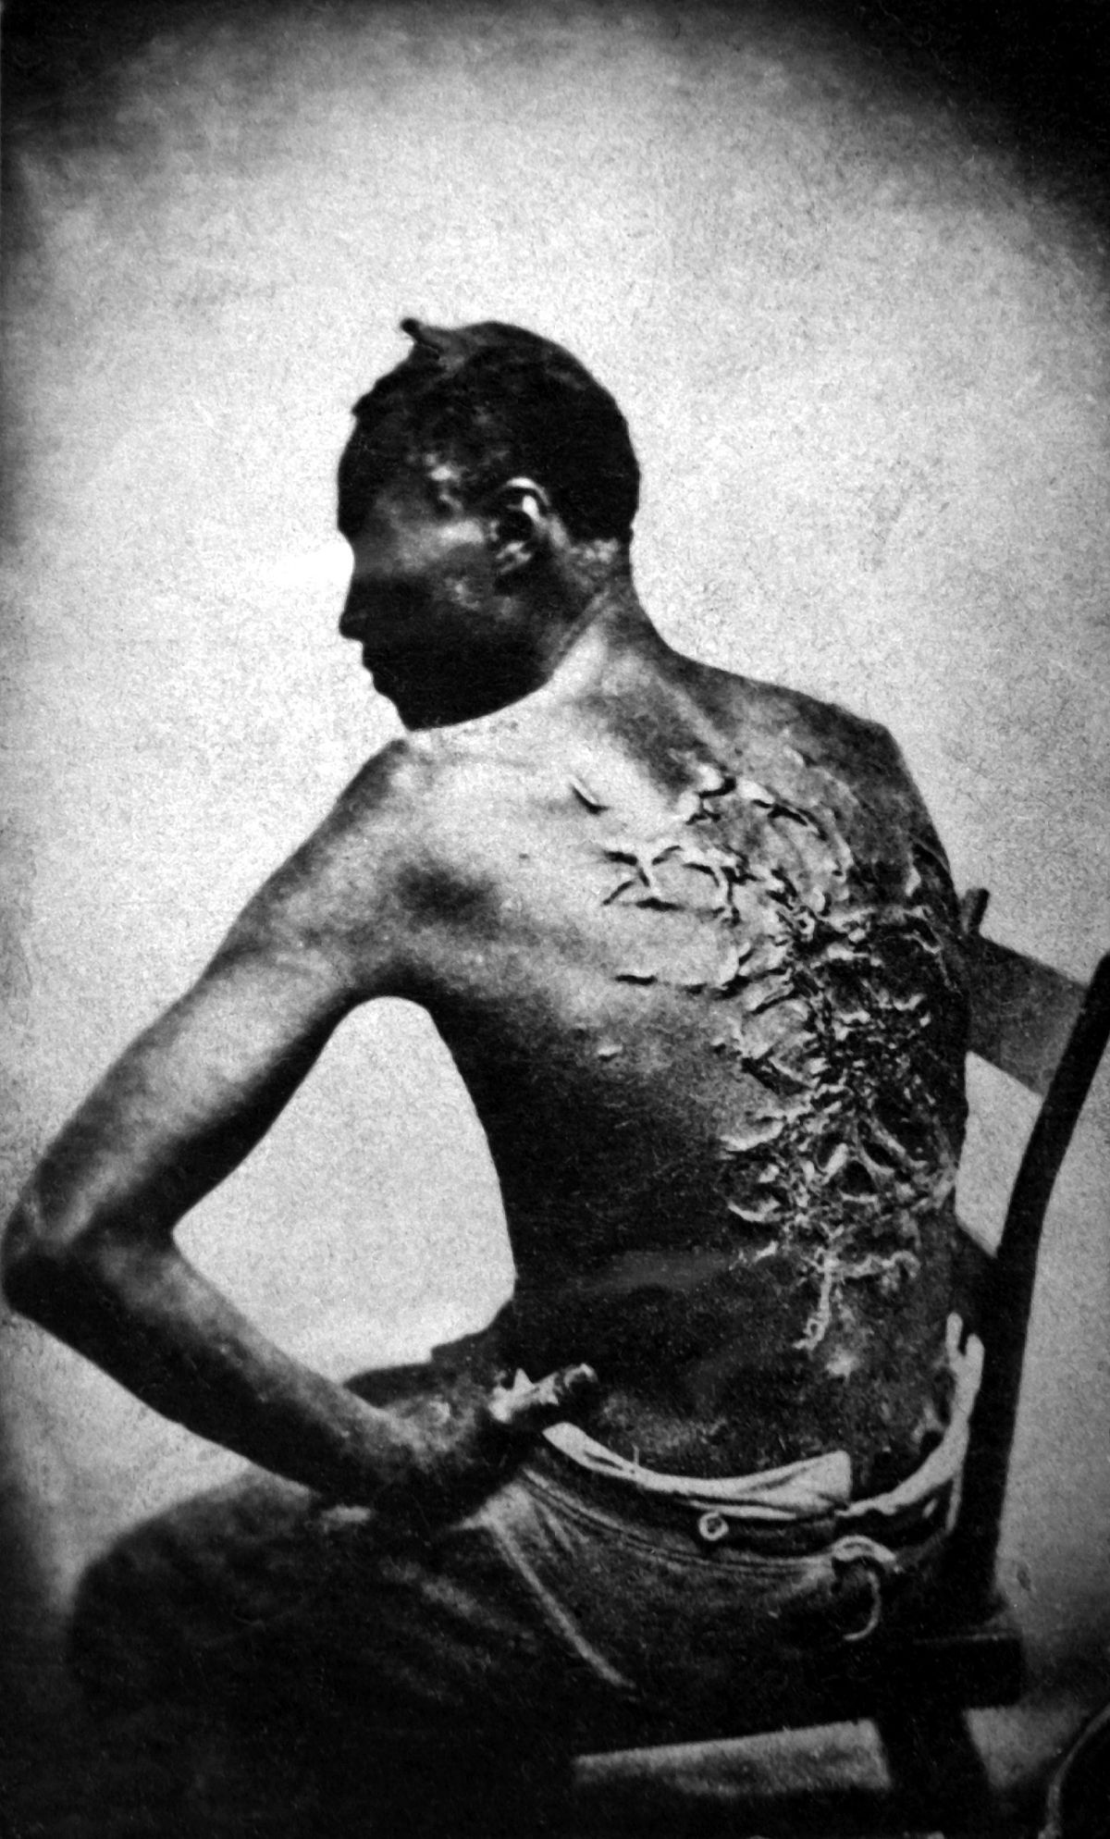
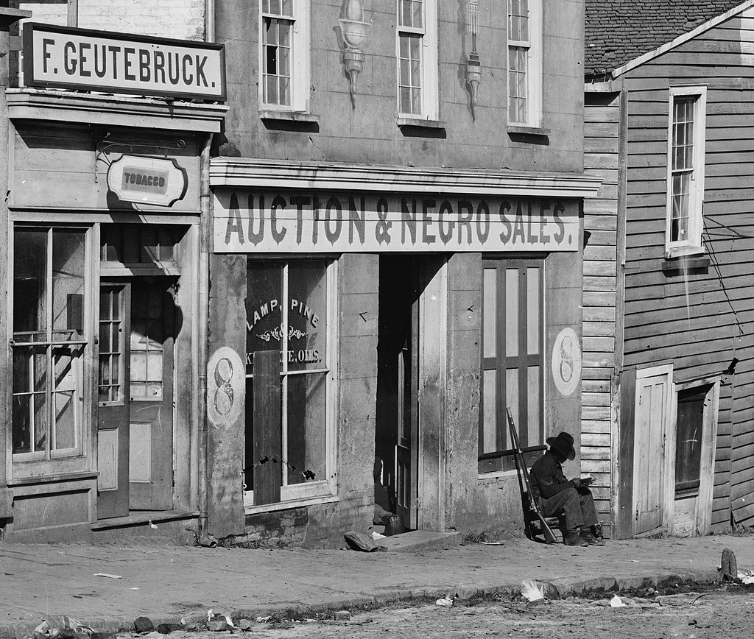
Prospettive e ideologie

Slide 9
Condizioni necessarie per lo sviluppo di un pidgin
Necessità di comunicazione tra gruppi di parlanti con lingue materne diverse e senza nessuna lingua comune nei rispettivi repertori: questi gruppi sociali possono avere ruoli e dimensioni diverse (contatto e nascita di un gergo)
Impossibilità di un gruppo ad accedere in tempi brevi alla lingua dell’altro (non vi è apprendimento linguistico come, ad esempio, nelle comunità migranti che hanno comunque una lingua bersaglio) (mancato accesso a una lingua a bersaglio)
Necessità di scegliere una varietà linguistica non marcata, efficace e con alto prestigio nei domini interessati dalle necessità comunicative.
Notes:
Trascendere dal colonialismo

Slide 10
Superamento delle definizioni precedenti
Pidgin are examples of partially target or non-targeted second-language learning, developing from simpler to more complex systems as communicative requirements become more demanging. Pidgin languages by definition have no native speakers, they are social rather than individual solutions, and hence are characterized by norms of acceptability”. (Muhlhauser , p. 5)

Slide 11
Superamento delle definizioni precedenti
Pidgin are examples of partially target or non-targeted second-language learning, developing from simpler to more complex systems as communicative requirements become more demanging. Pidgin languages by definition have no native speakers, they are social rather than individual solutions, and hence are characterized by norms of acceptability”. (Muhlhauser , p. 5)

Slide 12
Il problema della lingua bersaglio o target language (TL)
“the social context in which many pidgins apparently arose do not support the hypothesis that the lexical source language constituted a target language in any serious sense”. (Thomason e Kauffman 1991,
Perché?
Disparità nella condizione sociale
È vero che i parlanti della lingua lessificatrice possono semplificare le strutture linguistiche da loro adoperate, nel parlare con l’altro, ma solitamente (essendo in posizione di dominanza) rifiutano di apprendere la lingua dell’altro.

Slide 13
Il West African Pidgin English.
Mancato accesso a una lingua a bersaglio
A partire dal XVI secolo e fino al secolo XIX: traffici/colonizzazione/tratta degli schiavi da parte di portoghesi, olandesi, inglesi lungo le coste dell’Africa occidentale;
Traffici > costruzione di forti (da parte dei portoghesi, successivamente conquistati da altri europei, soprattutto inglesi): sviluppo di un gergo commerciale.
Tratta degli schiavi > maggiore e più radicata presenza europea; estensione del gergo ad altri domini oltre quello del commercio;
Colonizzazione > inizio di percorso di istruzione per le popolazioni locali (soprattutto da parte degli inglesi).

Slide 14
conseguenze
Espandersi in diversi domini d’uso dei gerghi originariamente nati in relazione al commercio;
Stabilizzazione dei gerghi in un pidgin (WAPE)
Sviluppo di un pidgin con il portoghese come lingua lessificatrice che ha subito un ulteriore processo di rilessificazione con l’inglese:
  Cfr. % di lessico inglese nel pidgin WAPE, parlato tra Ghana e Camerun

Slide 15

Ma come nasce un pidgin?

Slide 16
Mutamenti strutturali di una lingua di contatto
gergo
Pidgin stabile
Pidgin espanso
creolo
creolo
Lingua di superstrato
PROCESSO DI CODIFICAZIONE

Slide 17
Il punto di partenza: il gergo
Motivazioni legate al contesto che, essendo fortemente mutabile, determina anche repentini mutamenti nel gergo stesso. Motivazione funzionale.
Caratteristiche linguistiche:
Inventario ridotto di fonemi, solo due possibili strutture sillabile (CV, CVC), morfosintassi regolata dalla pragmatica, poche/nulle norme sintattiche,
Lingua isolante, nessuna morfologia flessionale o derivazionale.
Elementi lessicali hanno più funzioni semantiche e sintattiche

Slide 18
Esempio da gergo sranan
siki:
È aggettivo: ‘ammalato’
È sostantivo ‘malattia’
È verbo:
transitivo ‘ammalare qualcuno’
intransitivo/riflessivo ‘ammalarsi’
CENTRALITà DEL CONTESTO PER DISAMBIGUARE
IMPORTANZA DELLA COLLOCAZIONE ENTRO LA CATENA DI PARLATO
NECESSITà, PER GIUNGERE A UN PIDGIN, DI STRUTTURE GRAMMATICALI

Slide 19
Diversità strutturali tra fase pregrammaticale e grammaticale delle lingue (Turchetta 2009)
PROPRIETà | Fase pregrammaticale | Fase grammaticale
Morfologia grammaticale | Assente | Abbondante
Costruzioni sintattiche | Paratattiche | Ipotattiche
Ordine parole | Pragmatico, con topicalizzazione | Grammaticale, secondo l’ordine della lingua
Velocità locutiva del parlante | Lenta | Veloce
Certezza informativa | Legata al contesto situazionale, variabile a seconda dell’adeguatezza espressiva e lessicale | Assoluta nell’oralità, alta nello scritto

Slide 20
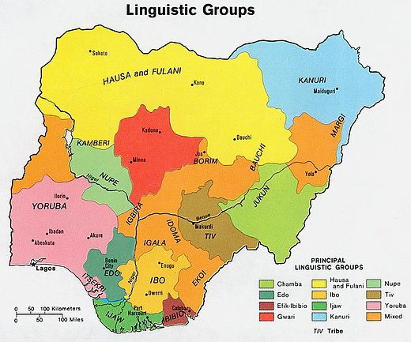
Esempio, gli Efik in Nigeria e il WAPE

Slide 21
Informazioni utili alla lettura del testo
Storia del testo: traffici commerciali con gli europei
Oggetto: quote per entrare nella società Ekpe da perte degli efik che volevano commerciale schiavi

Slide 22
  «About 6 am in Aqua Landing with fine morning so I walk with Egbo men to go to Etutim so his Deash I Rods & I small cas Bottle Brandy soon after we hav all Egbo man go to Egbo Bush Bush fo mak bob about Egbo Young & Little Otto plaver so Egbo Young oay I goaat e 4 Rods & Little Otto pay 4 Rods so all Egbo mancom Down for Duik plaver and be join putt moony for 20 men all be 64 men putt moony 45 for Duk family 19 for another family»
Notes:
Attenzione all’espressione della temporalità

Slide 23
La parola ai parlanti
TOK PISIN
https://www.youtube.com/watch?v=fhGohMxJ9WM

Slide 24
Alcuni spunti
Nem bilong mi Matthew
Nem bilong mi + PROPER NAME
Christmas bilong mi + AGE.
Mi bilong Papa New Guinea.
Yu alrigh? ‘how are you?’

Slide 25
Nem bilong mi Matthew
Mi laikim kai kai ‘ I want food’
Mi laikim wara ‘I want wather”
Mi go kai kai (I am going to eat)
Mi fo lukim friends/famili (I am going to visit friends/family)

Slide 26
Nem bilong mi Matthew
Mi laikim kai kai ‘ I want food’
Mi laikim wara ‘I want wather”
Mi go kai kai (I am going to eat)
Mi fo lukim friends/famili (I am going to visit friends/family)

Slide 27
La conversione in inglese
Rounds of paper: nome
A round table: aggettivo
To travel round the world: avverbio
To round a figure: verbo
Notes:
Largo ricorso al processo morfologico della conversione, tipico delle lingue isolanti:

Slide 28
Tok Pisin (New Guinea Pidgin English)
Tolai | English | Tok Pisin
Atip ‘thatched roof’ | On top | Antap ‘on top, roof’
Bala ‘belly, bowels’ | belly | bel ‘belly, seat of emotions’
ikilik ‘small’ | Little bit | Liklik ‘small, little bit’
Mari ‘pretty’ | Mary, marry | Meri ‘woman’
Miluk (Eskimo trade Jargon): “this is ina way, an intersting form. The whites who use it consider it a corruption of the English ‘milk’, while to the Eskimo it is their own word ‘mi’-’luk’, which refers to any milk (human, caribou, etc.) (Stefànsson 1909: 227).
Notes:
Belly ‘ombelico’, bowels ‘intestino, viscere’
Il caso di miluk mostra due cose: difficile dire per certo l’origine e da parte dei parlanti delle rispettive etnie ci possono essere diverse rivendicazioni.

Slide 29
Pidgin
«A pidgin is a mixed language that is spoken only as a second (or third, or fuorth, …) language and that arises in a contact situation involving two ore more (usually at least three) linguistic groups; the groups have no shared language, and they communicate regurarly, but for limited purposes, such as trade. They do not learn each other’s language(s)».
Thomason «Pidgin/Creoles and Historical Linguistics», p.243

Slide 30
JAMAICAN CREOLE
https://www.youtube.com/watch?v=XjS1hI_Sc5A

Slide 31
Pidgin vs lingue miste
Thomason 2001: 198
«whereas pidgins and creoles arise from a need for a medium od communcation among groups that share no common language, the other mixed languages arise instead with a single social or ethnic group because of a desire, perhaps even a need, for an in-group lanugage».

Slide 32
Creole
«a mixed language that is the native language of a speech community»
Thomason «Pidgin/Creoles and Historical Linguistics», p.244

Slide 33
Che vuol dire essere lingua materna?
Ninna nanna
I ricordi dell’infanzia
Identità
Valore simbolico, lingua ufficiale e di identificazione etnica.
NUMERO > DI DOMINI
NUOVE ESIGENZE COMUNICATIVE

Slide 34
COME SI SODDISFANO I NUOVI BISOGNI?
AUMENTO DELLA MORFOLOGIA FLESSIVA E DERIVAZIONALE
AUMENTO NUMERO DI FONEMI
AUMENTO DELLA VARIAZIONE SOCIOLINGUISTICA
PROCESSO DI GRAMMATICALIZZAZIONE

Slide 35
Il tipo linguistico «creolo»
«dobbiamo chiederci se il «tipo linguistico creolo» esista davvero perché supportato e definito da tratti peculiari di queste lingue o se piuttosto di tratti di una posizione teorica, resa necessaria dall’influenza che la genetica delle lingue opera nella teorica linguistica in senso ampio; se così fosse il «tipo linguistico creolo» dovrebbe esistere per distanziare queste lingue da tuttre le altre lingue naturali, la cui filogenesi dà conforto agli studiosi e certezza nelle loro origini». (Turchetta 2009, 95)
Notes:
Parlando di tipo linguistico, vogliamo fare qui riferimento all’insieme di tratti (fonologici, morfologici, sintattici, testuali) che concorrono a distinguere i creoli dalle altre lingue del mondo (non solo quindi dai pidgini espansi, ma anche dalle lingue che non rientrano nella casistica descrittqa in questo corso.
Per poterlo fare, bisogna individuare alcune caratteristiche che siano uniche dei creoli e che non si ritrovano né nei pidgin espansi né nelle altre lingue del mondo. Questo percorso è quello che faremo nel corso delle lezioni successive in cui ci concentremremo, nel dettaglo, su tutti i livelli di analisi della linguistica e per ciascuno di essi andremo a individuare che cosa caratterizzza prima i pidgin e poi i creoli. Una riflessione successiva riguarderà poi il fatto se questi tratti strutturali si ritrovano o meno nelle altre lingue non pidgin. Pur non svelando tutte le carte, è bene preannunciare qualcosa, anche per discutere criticamente insieme, la proposta di Bakker che riguarda l’esistenza, a partire dai tratti che abbiamo appena discusso, di un tipo pidgincreolo.

